Slide 1

Interna struktura i indeksi u Neo4j
Mentor: Doc. dr. Aleksandar Stanimirović
Student: Lazar Đorđević
Niš,
04/26/2023

Slide 2
Indeksi u bazama podataka
Implementacija
Stablo
Heš
Svrha – pretraga sa što manje pristupa disku

Slide 3
Interna struktura Neo4j
Graf baza
Labeled property model
Čvor
Relacija
Property
Labela
Predikati
equality check
list membership check
existence check
range search
prefix search
sufix search
substring search

Slide 4
Interna struktura Neo4j
Constraint
Unique node property
Unique relationship property
Node property existence
Relationship property existence
Node key

Slide 5
Interna struktura Neo4j
Indeksi
Singl
Kompozitni
equality check i list membership check uvek na početku
Najviše jedan range search ili prefix search
Može biti više existence check
Svaki predikat nakon range search, prefix search ili existence check mora biti existence check

Slide 6
Interna struktura Neo4j
Tipovi indeksa
Lookup
Node
Relationship
Range
B-stablo
Podržava sve operacije
Text
Podržava string i listu
Ne može da bude kompozitni
Koristan za ENDS WITH i CONTAINS operatore
Point
B-stablo
Podržava spatial vrednosti (point)
Full-text
Apache Lucene biblioteka (db.index.fulltext)
Za složenije upite nad tekstualnim podacima
Da bi se indeks koristio mora da se pozove posebna procedura: db.index.fulltext.queryNodes/Relationships

Slide 7
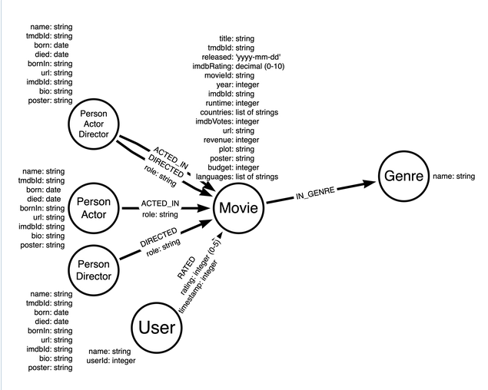
Primeri
Metrika
DBHit
Vreme izvršenja
Model

Slide 8

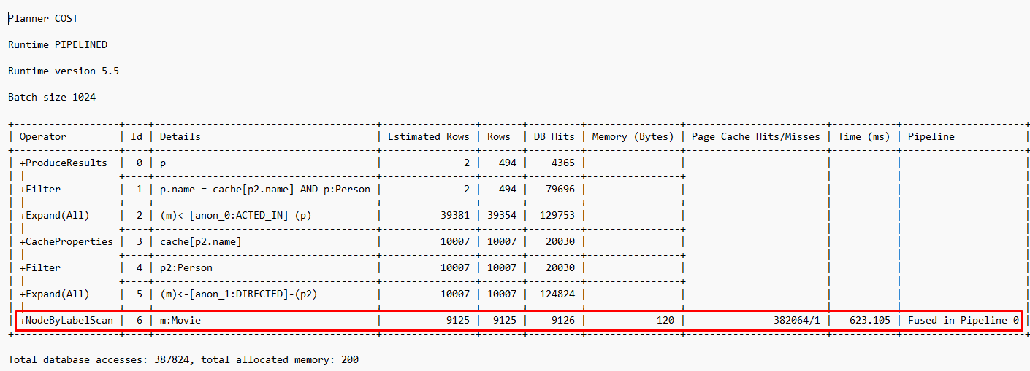
Primeri
Lookup index

Slide 9
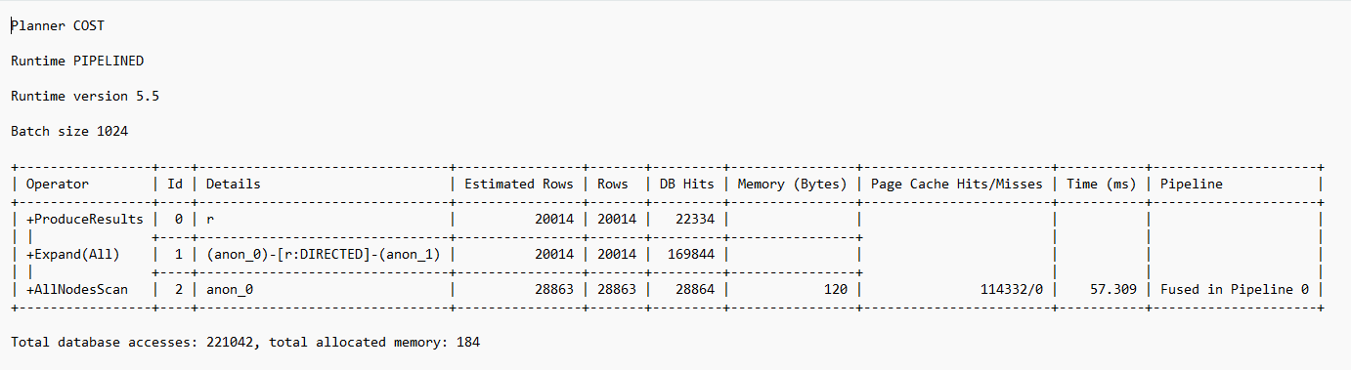
Primeri
Lookup index

Slide 10
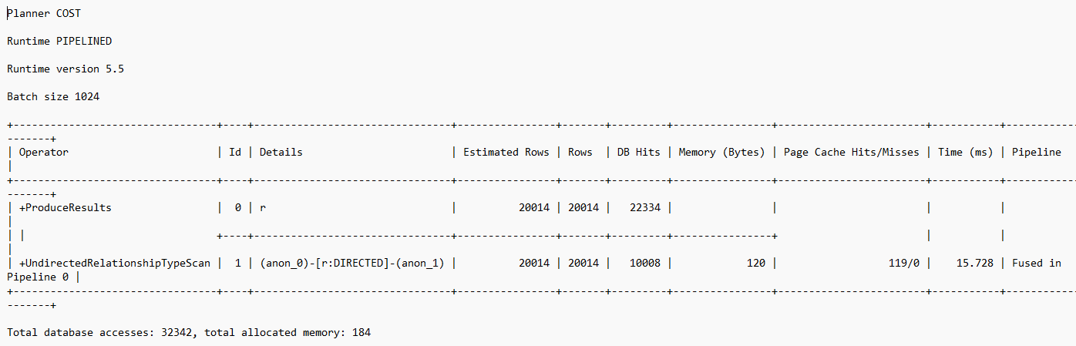
Primeri
Lookup index

Slide 11
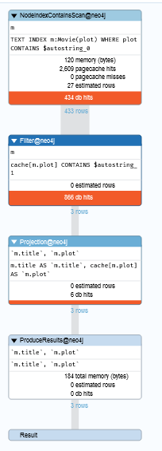



Primeri
Full-text (poređenje sa text)

Slide 12
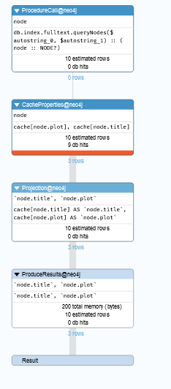


Primeri
Full-text (poređenje sa text)

Slide 13
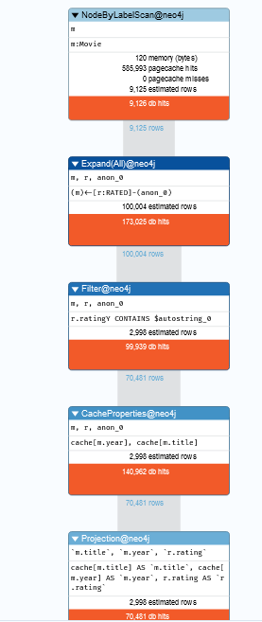

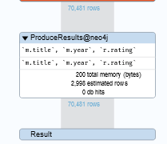
Primeri
Range i text indeksi

Slide 14
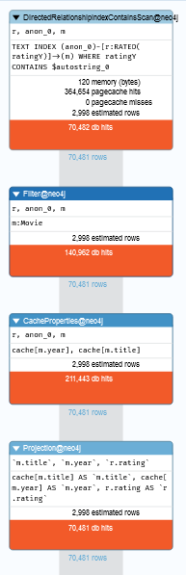

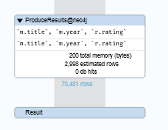
Primeri
Range i text indeksi

Slide 15
Hvala na pažnji!

